Slide 1
浅析浏览器解析和渲染
偏右

Slide 2
Loading
Parsing
Rendering
Layout
Painting

Slide 3
DNS预解析
当Chrome访问google页面的搜索结果时，它会取出链接中的域名进行预解析。
<link rel="dns-prefetch" href="//hostname.com">

Slide 4
预下载
<link rel="prefetch" href="http://">
利用空闲时间段的流量来预加载，提升用户访问后续页面的速度（淘宝购物车页或订单页预加载收银台的资源？）

Slide 5
利用JS实现
preload = ['http://tools.w3clubs.com/pagr2/sleep.expires.png',
'http://tools.w3clubs.com/pagr2/sleep.expires.js',
'http://tools.w3clubs.com/pagr2/sleep.expires.css'],
for (i = 0, max = preload.length; i < max; i += 1) {
if (isIE) {
new Image().src = preload[i];
continue;
}
o = document.createElement('object');
o.data = preload[i];
o.width = 0;
o.height = 0;
}
document.body.appendChild(o);

Slide 6
使用get请求
大部分浏览器（除了Firefox）在使用post时也会发送两个TCP的packet，所以性能上会有损失，而Get只有一个。
http://josephscott.org/archives/2009/08/xmlhttprequest-xhr-uses-multiple-packets-for-http-post/

Slide 7
http连接数
浏览器 | HTTP 1.1 | HTTP 1.0
IE 6,7 | 2 | 4
IE 8 | 6 | 6
Firefox 6 | 6 | 6
Safari 7 | 6 | 4
Chrome 15 | 6 | ?
Opera 12 | 6 | 4
在《Even Faster Web Sites》一书中推荐了对静态文件服务使用HTTP/1.0协议来提高IE 6/7浏览器的速度。

Slide 8
Loading
Parsing
Rendering
Layout
Painting

Slide 9
Parsing
将HTML文档转化为DOM树并下载相关资源的过程。
html
head
title
Body
div
p
“标题”
h1
“文本”
“文本”

Slide 10

各浏览器加载策略

Slide 11
Demo
<!DOCTYPE html>
<html>
<head>
<title>测试各浏览器加载的页面</title>
<link rel="stylesheet" href="style1.css" type="text/css" />
<link rel="stylesheet" href="style2.css" type="text/css" />
<link rel="stylesheet" href="style3.css" type="text/css" />
</head>
<body>
<p>测试文字</p>
<img src=“1.jpg” alt=“图1">
<img src=“2.jpg” alt=“图2">
<img src=“3.jpg” alt=“图3">
<script src="test1.js"></script>
<script src="test2.js"></script>
<script src="test3.js"></script>
</body>
</html>

Slide 12
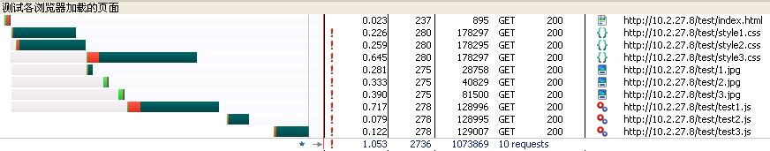
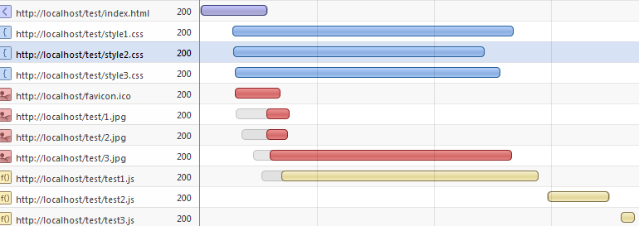
IE 6/7 & Opera
按文档顺序解析，CSS并行加载，外部JS串行加载，阻塞后续资源

Slide 13
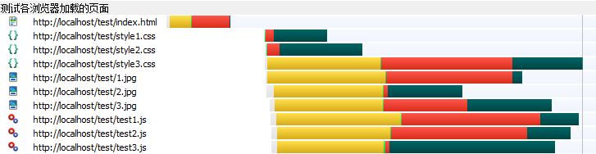
IE 8/9
JS并行加载

Slide 14
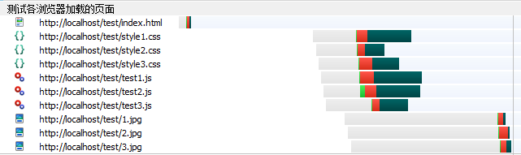
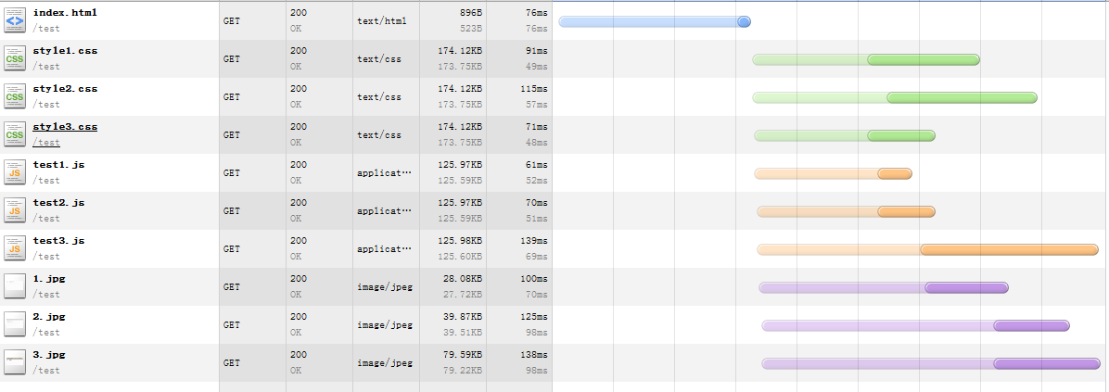
Firefox & Chrome
分析文档结构，优先并行加载css和js

Slide 15
同步模型
JS引擎是基于事件驱动的单线程。
浏览器一般有三个常驻线程：JS引擎线程、界面渲染线程、浏览器事件触发线程。
GUI渲染线程负责渲染网页，GUI渲染线程与JS引擎是互斥的，当JS引擎执行时GUI线程会被挂起。页面将停止一切解析和渲染的行为。

Slide 16
JS阻塞
JavaScript（inline & external）的执行可能改变DOM结构，因此Parser和Render都会挂起等待JS执行结束。
执行在所有浏览器中默认都是阻塞的。
external JS的下载不应该阻塞页面。
IE6/7、Opera

Slide 17
JS执行策略
<!DOCTYPE html>
<html>
<head>
<title>测试各浏览器加载的页面</title>
<link rel="stylesheet" href="style1.css" type="text/css" />
<link rel="stylesheet" href="style2.css" type="text/css" />
<link rel="stylesheet" href="style3.css" type="text/css" />
</head>
<body>
<p>测试文字</p>
<script src=“block.js"></script>
<img src=“1.jpg” alt=“图1">
<img src=“2.jpg” alt=“图2">
<img src=“3.jpg” alt=“图3">
<script src="test1.js"></script>
<script src="test2.js"></script>
<script src="test3.js"></script>
</body>
</html>

Slide 18
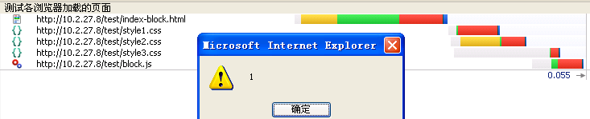
IE 6

Slide 19
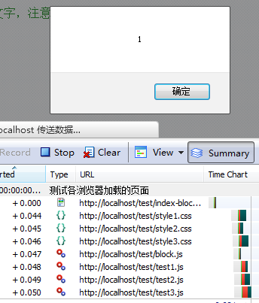
Firefox
预取JS。
JS执行过程延迟到所有JS（inline & external）下载完成后依次执行。

Slide 20
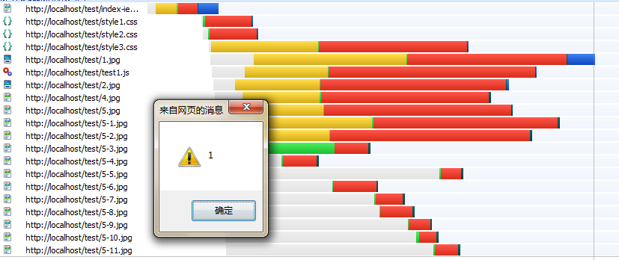
IE9
分段解析。
每获得一定字节量的html后，先读取其中所有外部资源并加载，再同步解析这段文档。

Slide 21
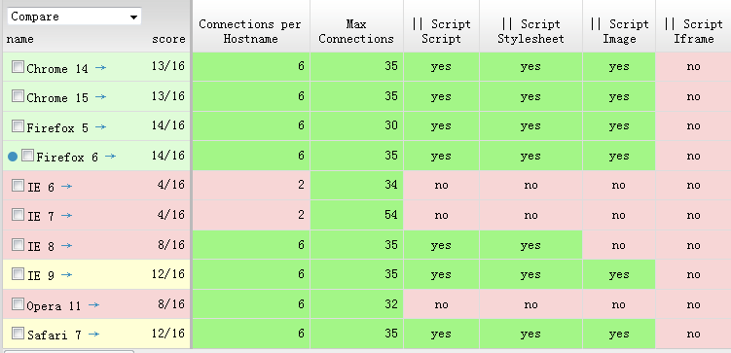
小结
http://www.browserscope.org/
注意script的位置，避免阻塞css和img的下载

Slide 22
Inline Script
阻塞渲染
阻塞css文件

Slide 23
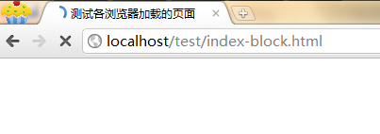
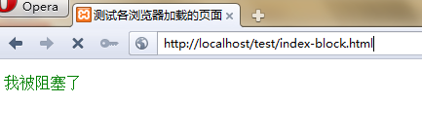
阻塞渲染
<p>我被阻塞了</p>
<script>
var n = Number(new Date());
var n2 = Number(new Date());
while((n2 - n) < 5000){
n2 = Number(new Date());
}
</script>
<img src="1.jpg" alt="1.jpg">

Slide 24
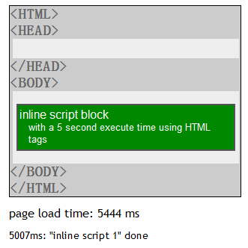
阻塞渲染
http://stevesouders.com/cuzillion/?ex=1&title=Inline+Scripts+Block+Rendering
将不紧急的JS延迟，
使页面尽可能早渲染。

Slide 25
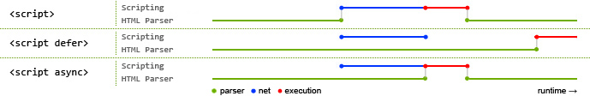
解决JS阻塞
Put Scripts at the bottom(交互型页面的问题)
defer & async（浏览器兼容？）
Script inject*（提前载入js，延迟执行）

Slide 26
阻塞css文件
Suppose an inline script block was placed between the stylesheet's LINK tag and the image IMG tag. The result, for some browsers, is that the image isn't downloaded until the stylesheet finishes.
The inline script block doesn't execute until after the stylesheet is downloaded and parsed (in case the inline script block depends on CSS rules in the stylesheet).

Slide 27
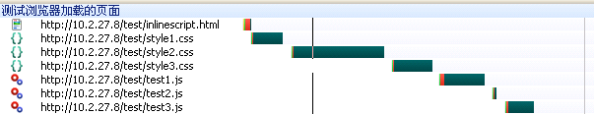
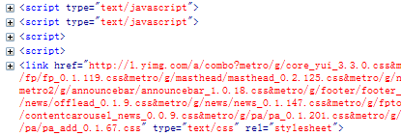
阻塞css文件
CSS本来是并行加载的（包括IE6）。
内嵌JS会打断并行。
尽量把inline js写在css前面。

Slide 28
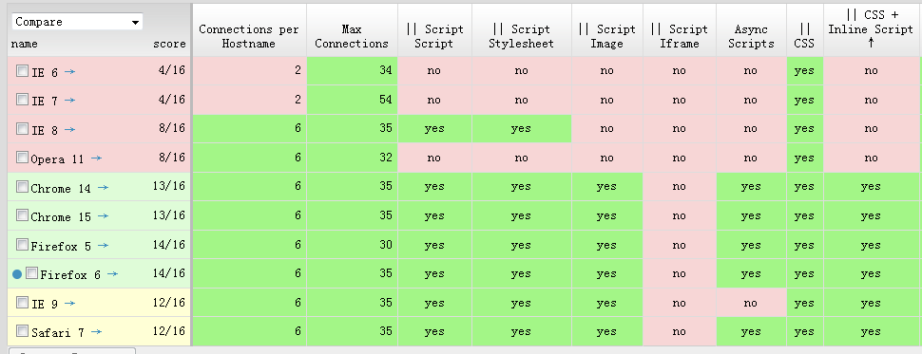
阻塞css文件
IE 6/7/8
Opera

Slide 29
Loading
Parsing
Rendering
Layout
Painting

Slide 30
Render tree
根据selector计算节点的样式
Dom + Style = Render tree
只和呈现有关（display:none、head）
等待CSS

Slide 31
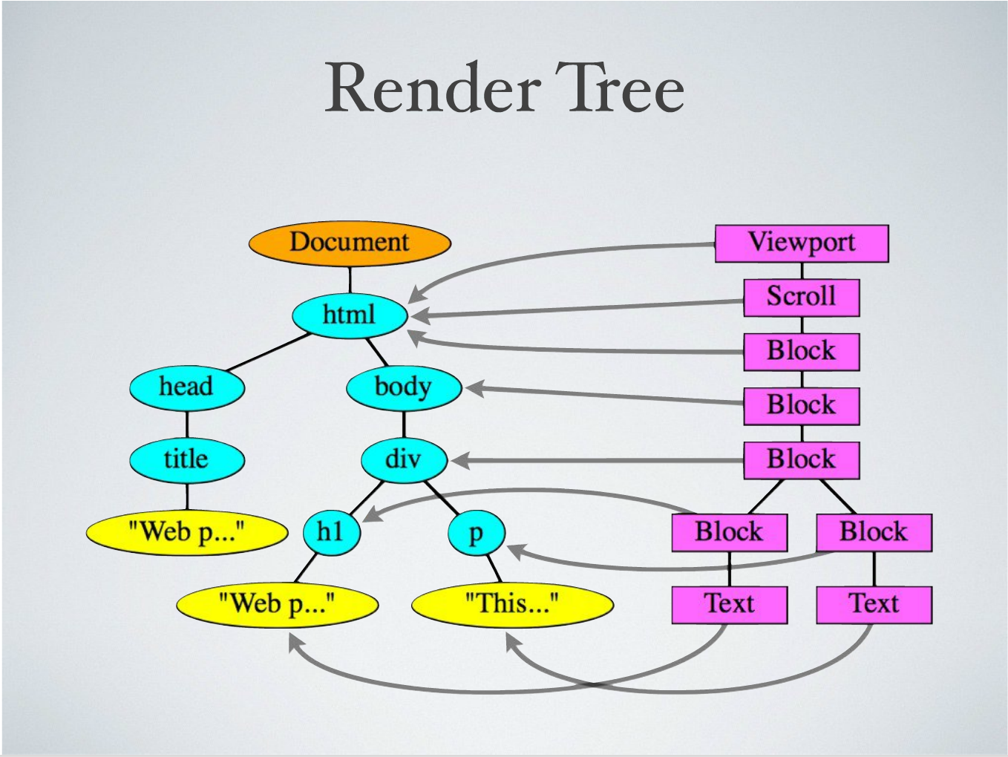
Render tree
html
head
title
Body
div
p
“标题”
h1
“文本”
“文本”

Slide 32
efficient CSS selectors
Avoid a universal key selector
Make your rules as specific as possible.
Prefer class and ID selectors over tag selectors.
Remove redundant qualifiers.
ID selectors qualified by class and/or tag selectors
Class selectors qualified by tag selectors (when a class is only used for one tag, which is a good design practice anyway).
Use class selectors instead of descendant selectors
ul li {color: blue;}
.unordered-list-item {color: blue;}

Slide 33
CSS Block?
不阻塞解析
阻塞渲染
Opera的闪烁行为？
Put Stylesheets at the Top.

Slide 34
Loading
Parsing
Rendering
Layout
Painting

Slide 35
Reflow & Repaint
当 DOM 元素的属性发生变化 (如 color) 时,而这些属性只是影响元素的外观风格，浏览器会通知 render 重描相应的元素，此过程称为 Repaint。
如果该次变化涉及元素布局 (如 width)，浏览器则抛弃原有属性，重新计算并把结果传递给 render 以重新描绘页面元素, 此过程称为 Reflow。
Reflow必将引起Repaint，而Repaint不一定会引起Reflow 。

Slide 36
什么操作会引起Reflow & Repaint
DOM元素的添加、修改（内容）、删除
隐藏元素
display:none(Reflow)
visibility:hidden(Repaint)
应用新的样式或者修改任何影响元素外观的属性
用户的操作，如改变浏览器大小，改变浏览器的字体大小等

Slide 37
浏览器的优化
很多浏览器会维护一个队列，把所有会引起Reflow/Repaint的操作放入这个队列，等队列中的操作到了一定的数量或者到了一定的时间间隔，浏览器就会把flush队列，进行一个批处理。这样就会让多次的Reflow、Repaint变成一次。

Slide 38
破坏优化
offsetTop, offsetLeft, offsetWidth, offsetHeight
scrollTop/Left/Width/Height
clientTop/Left/Width/Height
width,height
请求了getComputedStyle(), 或者 ie的 currentStyle
当你请求上面的一些属性的时候，浏览器为了给你最精确的值，需要flush队列，
因为队列中可能会有影响到这些值的操作。

Slide 39
如何做？
离线操作DOM
集中修改样式
缓存Layout属性值
权衡动画帧宽

Slide 40
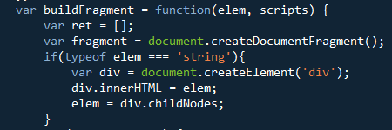
离线操作DOM
使用documentFragment或div等元素进行缓存操作。
display:none隐藏元素，然后对该元素进行所有的操作，最后再显示该元素

Slide 41
集中修改样式
testNode.style.color=‘#eee’;
testNode.style.border=‘1px solid red’;
testNode.style.fontSize=‘20px’;
testNode.style.background=‘blue’;
testNode.style.width=“200px”;
.className1 {color:#eee;border:1px solid red;font-size:20px;background:blue;width:200px’;}
//...
testNode.className = ‘className1’;
testNode.style.cssText
= ‘color:#eee;border:1px solid red;font-size:20px;background:blue;width:200px’;

Slide 42
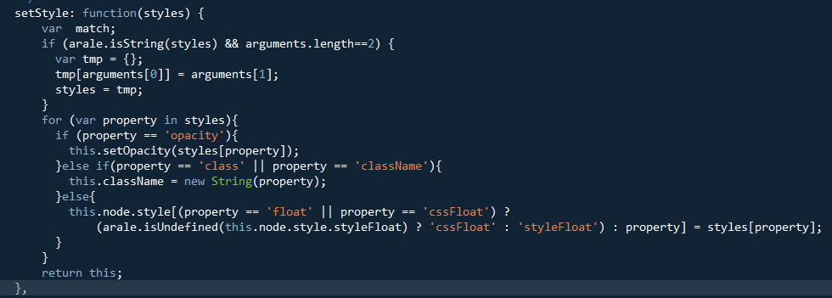
简单的测试
 | IE 6 | IE 9 | Firefox 6 | Chrome 14 | Opera 11
style | 821ms | 321ms | 177ms | 149ms | 190ms
className | 210ms | 127ms | 4ms | 3ms | 32ms
cssText* | 501ms | 398ms | 156ms | 182ms | 34ms
用事实证明cssText性能高
http://www.cnblogs.com/snandy/archive/2011/03/13/1982954.html
用事实证明cssText性能不一定高
http://www.cnblogs.com/easyc/archive/2011/03/14/1983772.html
http://jsperf.com/csstext-vs-multiple-style/5

Slide 43
缓存Layout属性值
// 别这样写
for(循环) { el.style.top = el.offsetTop + 5 + "px"; } // 这样写好点 var top = el.offsetTop, s = el.style; for(循环) { top += 10; s.top = top + "px"; }

Slide 44
权衡动画帧宽
jQuery 13ms
Arale 20ms
YUI 20ms
Google clousure 20ms
Mootools 16.6ms
http://forum.jquery.com/topic/increasing-animation-frame-interval-and-exposing-it

Slide 45
总结
使用GET请求
利用JS预加载资源
Script inject改善阻塞
注意inline JS的位置，防止css阻塞其他资源
将css文件放在顶部
避免使用通配符
避免在后代选择符的最后使用tag名
去掉冗余的选择符
用class代替后代选择符
离线操作DOM
集中修改样式
缓存Layout属性值
权衡动画帧宽

Slide 46
其他
Cache
iframe

Slide 47
参考
JS阻塞页面加载：
http://hi.baidu.com/dong_love_yan/blog/item/1a70ec3c7d628e2e70cf6c8c.html
解放你的浏览器
http://fed.renren.com/2010/01/247
浏览器内核的解析和对比
http://www.iefans.net/liulanqi-neihe-jiexi/
浏览器渲染与web前端开发
http://www.slideshare.net/nwind/web-5575667
页面重构应注意的repaint和reflow
http://www.scriptlover.com/static/821-html-repaint-reflow
页面无阻塞加载研究
http://www.ueder.net/2011/01/06/页面无阻塞加载研究/
Browser Performance Wishlist
http://www.stevesouders.com/blog/2010/02/15/browser-performance-wishlist
Optimize browser rendering
http://code.google.com/intl/zh-CN/speed/page-speed/docs/rendering.html#UseEfficientCSSSelectors
http://www.browserscope.org/
http://stevesouders.com/cuzillion/
https://developer.mozilla.org/En/HTML/Element/Script

Slide 48
Thanks

